Slide 1
Краевое государственное автономное профессиональное образовательное учреждение
«Хабаровский технологический колледж»
Эффективность показателей мотивирующего мониторинга и
синхронизации системы подготовки кадров
в КГА ПОУ ХТК

Slide 2
СООТВЕТСТВИЕ ПЕРЕЧНЯ ПРИОРИТЕТНЫХ ОТРАСЛЕЙ, ПЕРЕЧНЯ ПРИОРИТЕТНЫХ КОМПЕТЕНЦИЙ И ПЕРЕЧНЯ ПРИОРИТЕТНЫХ ПРОФЕССИЙ УСТАНОВЛЕННЫМ КЦП
период | количество направлений подготовки | количество направлений подготовки ТОП-50 ТОП-50 РЕГИОН
2018 | 24 | 5 (21%)
2019 | 25 | 7 (28%)
2020 | 26 | 9 (34,7%)
ХАБАРОВСКИЙ КРАЙ (СРЕДНЕЕ ЗНАЧЕНИЕ) |  | 34,5%

Slide 3
ФОРМЫ СОТРУДНИЧЕСТВА И ВЗАИМОДЕЙСТВИЯ С ОБЩЕСТВЕННО-ДЕЛОВЫМИ ОБЪЕДИНЕНИЯМИ И РАБОТОДАТЕЛЯМИ:
1. ПРЕДОСТАВЛЕНИЕ ПЛОЩАДОК ПРЕДПРИЯТИЙ ДЛЯ ПРОВЕДЕНИЯ ПРАКТИЧЕСКИХ ЗАНЯТИЙ
ДОГОВОРЫ О ПРАКТИЧЕСКОЙ ПОДГОТОВКЕ | 2019 | 2020 | 2021
 | 198 | 210 | 222
2. ОБНОВЛЕНИЕ ОПОП С УЧАСТИЕМ ОБЩЕСТВЕННО-ДЕЛОВЫХ ОБЪЕДИНЕНИЙ И ПРЕДСТАВИТЕЛЕЙ РАБОТОДАТЕЛЕЙ
ЕЖЕГОДНО |  | 100%
3. ВОВЛЕЧЕНИЕ ОБЩЕСТВЕННО-ДЕЛОВЫХ ОБЪЕДИНЕНИЙ И РАБОТОДАТЕЛЕЙ В РАЗВИТИЕ КОЛЛЕДЖА
ДОГОВОРЫ О СОТРУДНИЧЕСТВЕ И ВЗАИМОДЕЙСТВИИ С НЕКОММЕРЧЕСКИМИ ОРГАНИЗАЦИЯМИ |  | 1. Некоммерческое партнерство «Хабаровская ассоциация отельеров», 2. Некоммерческое партнерство «Дальневосточная лига парикмахеров» 3. Некоммерческое партнерство «Ассоциация рестораторов Хабаровского края»

Slide 4
ФОРМЫ СОТРУДНИЧЕСТВА И ВЗАИМОДЕЙСТВИЯ С ОБЩЕСТВЕННО-ДЕЛОВЫМИ ОБЪЕДИНЕНИЯМИ И РАБОТОДАТЕЛЯМИ:
4. ОКАЗАНИЕ СПОНСОРСКОЙ ПОМОЩИ (ФИНАНСОВАЯ ПОМОЩЬ) | 55480 рублей
5. УЧАСТИЕ В ПОДГОТОВКЕ И ПРОВЕДЕНИИ КОНКУРСОВ ПРОФЕССИОНАЛЬНОГО МАСТЕРСТВА | Количество договоров о сетевом взаимодействии с предприятиями для проведения тренировок и подготовки обучающихся колледжа к участию в чемпионатах Ворлдскиллс различных уровней, а также для участия в НОК и конкурсах профмастерства - 10 ООО «МЛ» ресторан «Русский» ИП Ермакова Т.Е. KakaduHostel ООО «Гостиный Дом» ООО «Косметик Энд Медикал Продактс» ООО «Открытый Мир – Вояж» ИП Вихрова А.В. ООО «Санвэй» ИП Дранцев А.М. ИП Новачук В.Я Архитектурно-дизайнерское бюро ООО «Мандарин» магазин «Мандарин»

Slide 5
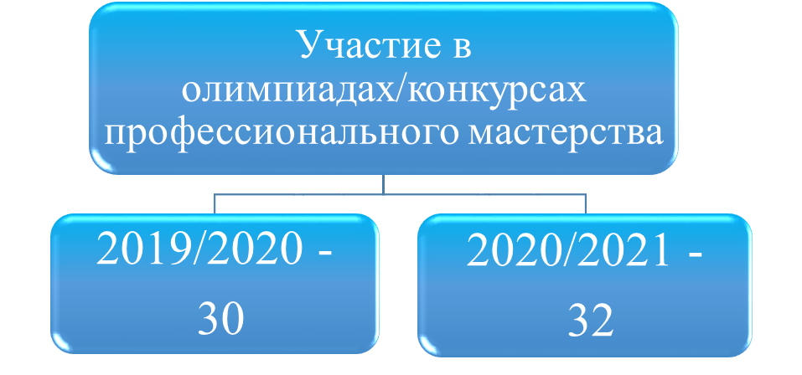
ОЛИМПИАДЫ/КОНКУРСЫ ПРОФЕССИОНАЛЬНОГО МАСТЕРСТВА
Конкурс профессионалов будущего «Трансформация» получил статус международного (2019 год)

Slide 6
РЕЗУЛЬТАТЫ УЧАСТИЯ В ЧЕМПИОНАТАХ ВОРЛДСКИЛЛС РАЗЛИЧНЫХ УРОВНЕЙ
За последние три года 81 студент стали победителями и призерами чемпионатов Ворлдскиллс и Абилимпикс (для лиц с ОВЗ) по 14 компетенциям:
«Технологии моды»
«Парикмахерское искусство»
«Туризм»
«Фотография»
«Администрирование отеля»
«Ресторанный сервис»
«Графический дизайн»
«Промышленный дизайн»
«Поварское дело»
«Кулинарное дело»
«Предпринимательство»
«Торговля»
«Изготовление прототипов»
«Социальная работа»

Slide 7
ПРЕПОДАВАТЕЛИ И МАСТЕРА ПРОИЗВОДСТВЕННОГО ОБУЧЕНИЯ, ПРОШЕДШИЕ ПОВЫШЕНИЕ КВАЛИФИКАЦИИ ПО ПРОГРАММАМ, ОСНОВАННЫМ НА ОПЫТЕ СОЮЗА ВОРЛДСКИЛЛС РОССИЯ
 | 2019 | 2020 | 2021
Численность преподавателей и мастеров производственного обучения, имеющих сертификат эксперта Ворлдскиллс | 7 | 9 | 13
Численность преподавателей и мастеров производственного обучения, имеющих свидетельство Союза «Молодые профессионалы» (Worldskills Russia) с правом оценки демонстрационного экзамена по стандартам Ворлдскиллс | 15 | 11 | 15
ХАБАРОВСКИЙ КРАЙ – 3,7 КГА ПОУ ХТК - 4,1

Slide 8
МАТЕРИАЛЬНО-ТЕХНИЧЕСКАЯ БАЗА КОЛЛЕДЖА
Учебные кабинеты, мастерские, лаборатории |  |  | 77
 | из них: мастерские, лаборатории |  | 23
Мастерские, оснащенные в рамках национального проекта «Образование» |  |  | 5
Центры проведения ДЭ в рамках итоговой и промежуточной аттестации: |  |  | 8
 | Технологии моды Парикмахерское искусство Фотография Администрирование отеля | Ресторанный сервис Промышленный дизайн Поварское дело Кондитерское дело
Специализированные центры компетенций |  |  | 2
Технологии моды Фотография

Slide 9
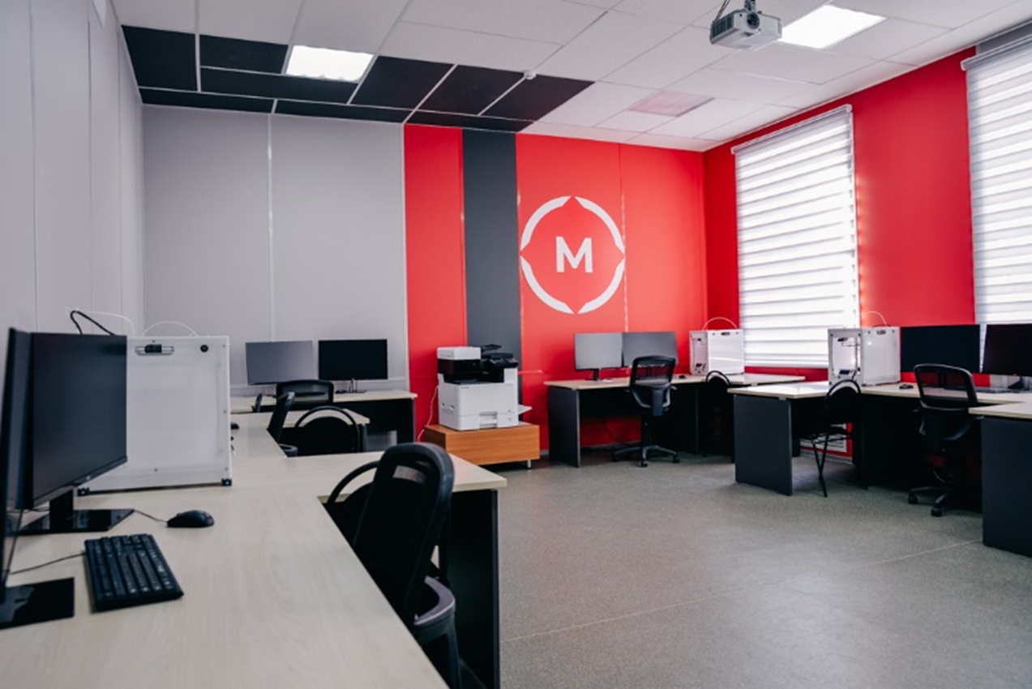
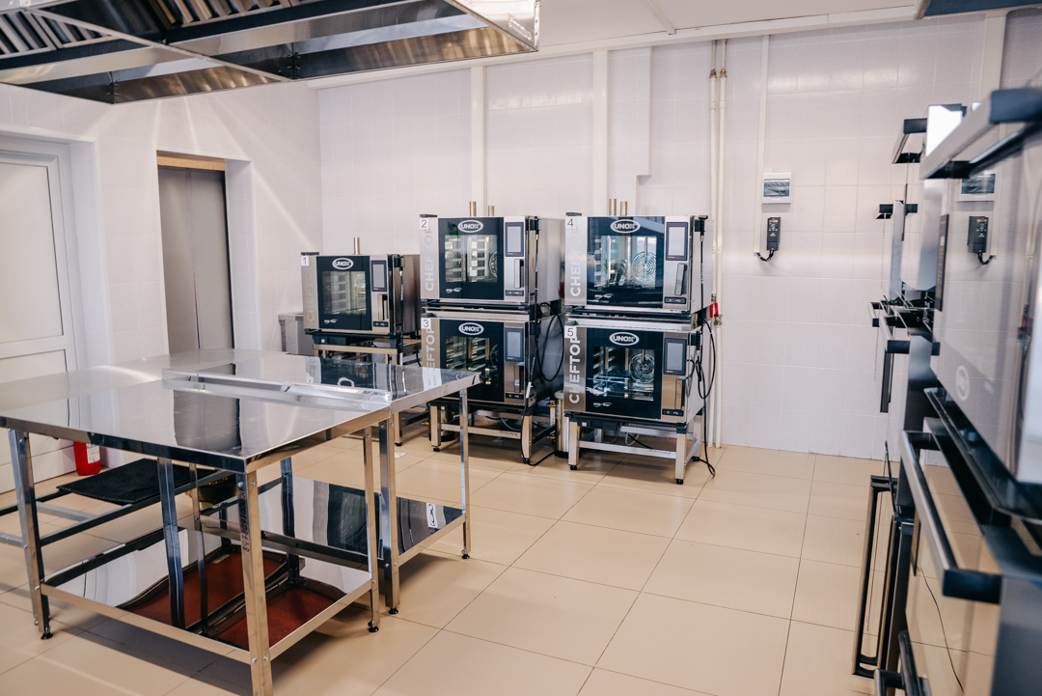
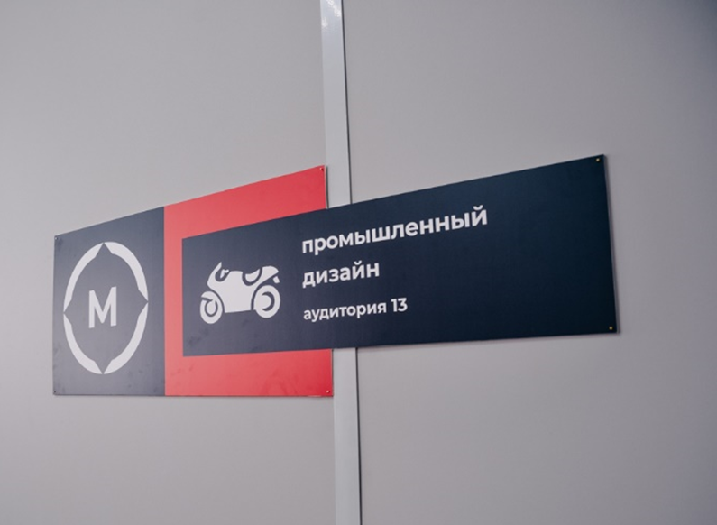
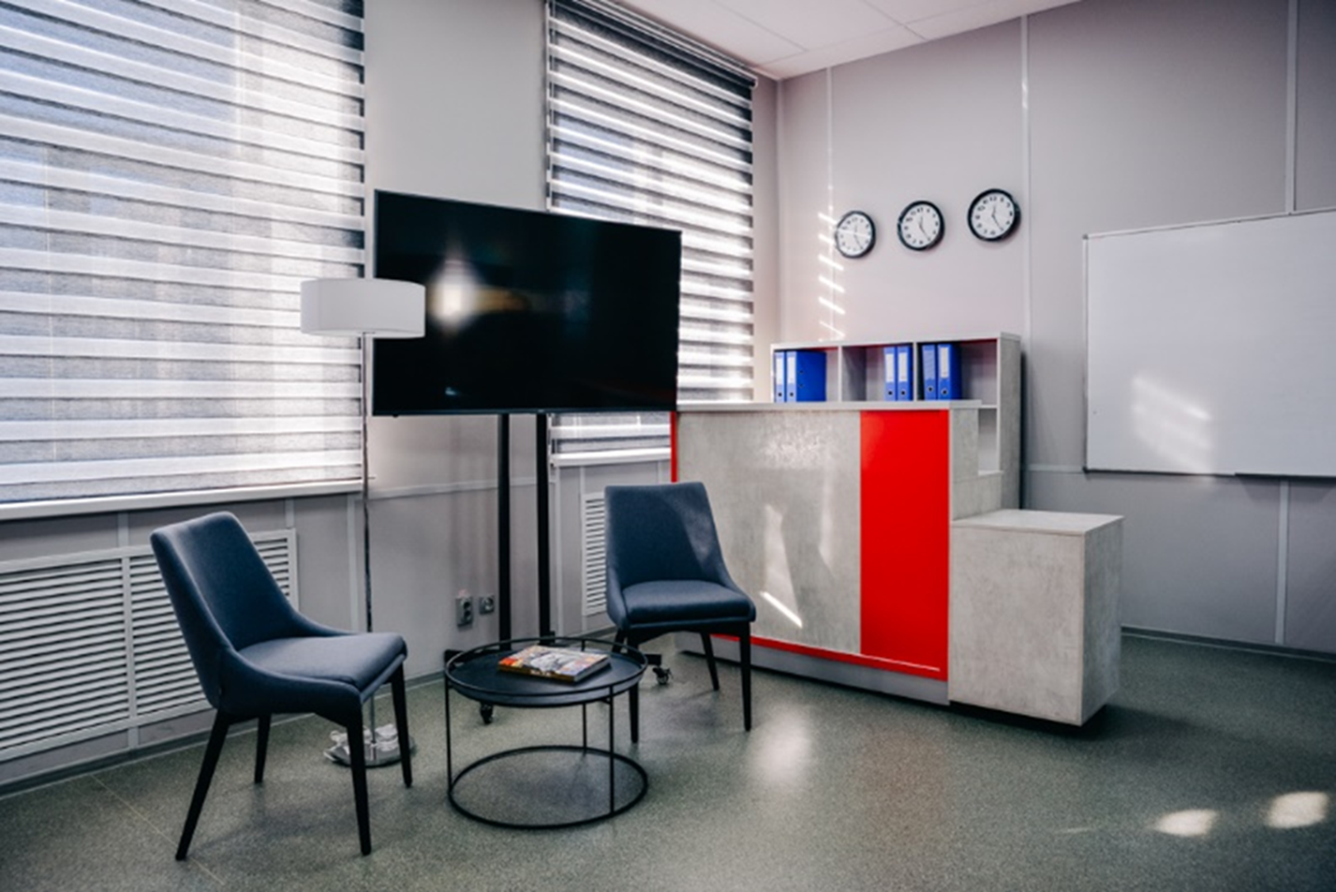
МАТЕРИАЛЬНО-ТЕХНИЧЕСКАЯ БАЗА КОЛЛЕДЖА

Slide 10
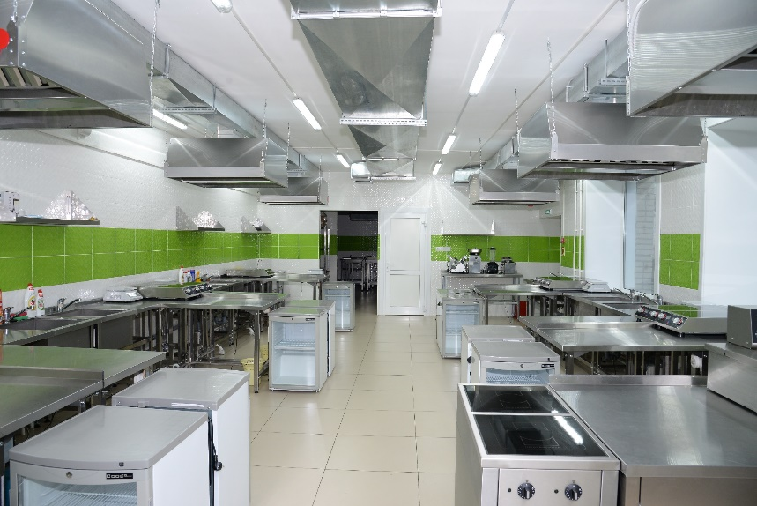
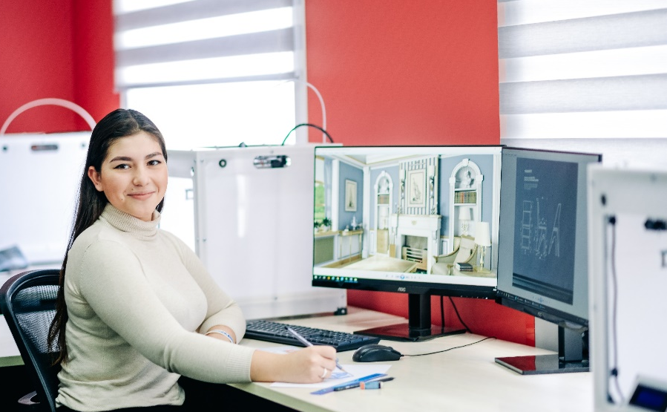
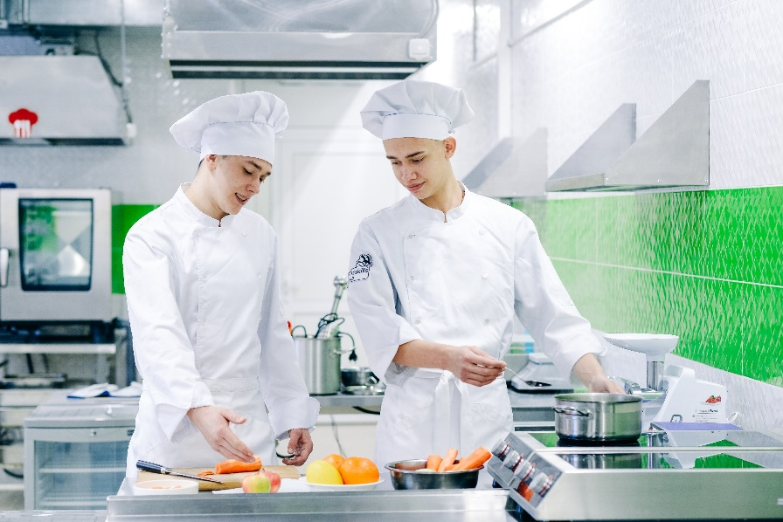
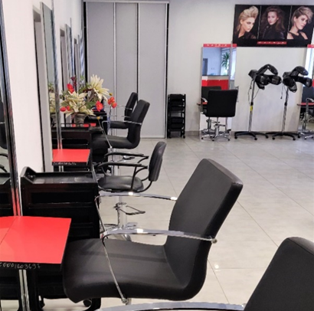
МАТЕРИАЛЬНО-ТЕХНИЧЕСКАЯ БАЗА КОЛЛЕДЖА

Slide 11
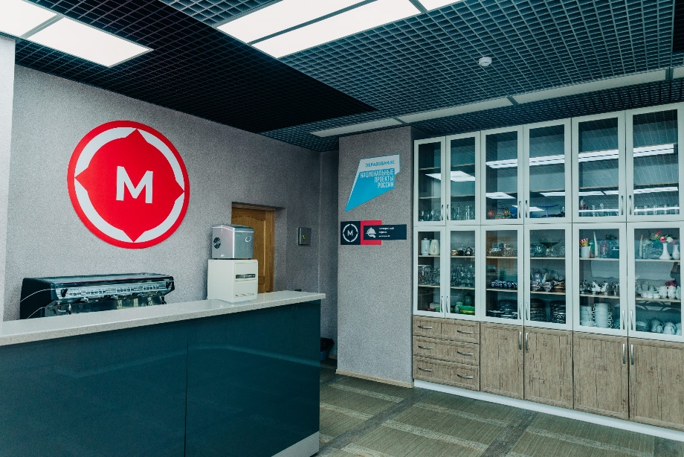
МАТЕРИАЛЬНО-ТЕХНИЧЕСКАЯ БАЗА КОЛЛЕДЖА

Slide 13
РАСХОДЫ КОЛЛЕДЖА ЗА 2020 ГОД
Расходы на приобретение оборудования - 18 733,72 тыс. рублей
(бюджет - 14 233,72 тыс. рублей; внебюджет - 4 500,00 тыс. рублей )
Расходы на приобретение материальных запасов (питание ПКРС, канцтовары, инвентарь) - 18 008,67 тыс. рублей (бюджет - 15 508,67тыс. рублей внебюджет - 2 500,0тыс. рублей )
Расходы на повышение квалификации педагогических работников -
292,95 тыс. рублей (внебюджет)
Расходы на стипендиальное и социальное обеспечение - 17 425,83 тыс. рублей
Прочие расходы (связь, интернет, коммунальные услуги, капитальный и текущий ремонты) - 50 730,43 тыс. рублей (бюджет - 32 400,0 тыс. рублей; внебюджет - 18 330,43 тыс. рублей)

Slide 14
РЕЗУЛЬТАТЫ УСПЕШНОЙ РАБОТЫ КГА ПОУ ХТК в 2019-2020, 2020-2021
ТОП-500 лучших образовательных организаций среднего профессионального образования по Российской Федерации (по результатам рейтинга «Система критериев и показателей мониторинга качества подготовки кадров 2019 года»)
ТОП-10 лучших образовательных организаций среднего профессионального образования Хабаровского края

Slide 15
РЕЗУЛЬТАТЫ УСПЕШНОЙ РАБОТЫ КГА ПОУ ХТК в 2019-2020, 2020-2021
Знак качества ТОП 100 лучших образовательных организаций среднего профессионального образования Российской Федерации - 2017, 2018, 2019 (движения Ворлдскиллс Россия)
Победитель конкурсного отбора на получение Гранта в 2020 году из федерального бюджета в рамках национального проекта «Образование» на сумму 10 190,00 тыс. рублей
Победитель конкурсного отбора на получение гранта в 2020 году из краевого бюджета на оснащение специальных рабочих мест для инвалидов на сумму 100,00 тыс. рублей.
Победитель проекта АНО «Агентство развития профессионального мастерства (Ворлдскиллс Россия)» по программам ПО и ДПО отдельных категорий граждан в рамках федерального проекта «Содействие занятости» и национального проекта «Демография» по компетенциям: Администрирование отеля, Парикмахерское искусство, Промышленный дизайн, Ресторанный сервис, Технологии моды, Туризм, Фотография

Slide 16
РЕЗУЛЬТАТЫ УСПЕШНОЙ РАБОТЫ КГА ПОУ ХТК в 2019-2020, 2020-2021
Абсолютный победитель краевого конкурса «Лучший преподаватель СПО» 2020 года - преподаватель колледжа Прохорова И.А.
II место в краевом этапе Всероссийского конкурса «Мастер года» 2021 – мастер производственного обучения Алипова Е.А.
Диплом за профессионализм в финале национального чемпионата Навыки мудрых в 2020 - получила мастер производственного обучения Романова Т.В., 1 место в Региональном чемпионате в 2021- Алипова Е.А.

Slide 17
ЗАДАЧИ НА 2021-2022 УЧЕБНЫЙ ГОД
Продолжить реализацию образовательных программ среднего профессионального образования по профессиям и специальностям из перечня ТОП-50, ТОП-Регион.
Увеличить долю договоров с предприятиями и организациями Хабаровского края о целевом обучении по программам СПО, ПО до 8%.
Продолжить модернизацию материально-технической базы в соответствии с актуальными инфраструктурными листами по специальностям: «Поварское и кондитерское дело», «Аддитивные технологии», «Технология эстетических услуг», по профессии «Графический дизайнер».
Создать Базовые кафедры, обеспечивающие практическую подготовку на базе предприятий (организаций), осуществляющих деятельность по профилю реализуемых колледжем образовательных программ.
Привлекать к образовательному процессу высококвалифицированных специалистов с отраслевых предприятий в качестве преподавателей.
Ежегодно обеспечивать повышение квалификации педагогических работников в рамках федерального проекта «Молодые профессионалы» в базовых организациях Академии Ворлдскиллс.

